Slide 1
Hunyadi János harcai a török ellen. Mátyás király uralkodása

Slide 2
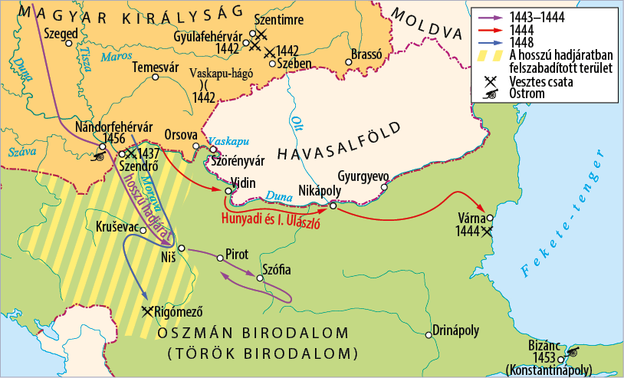
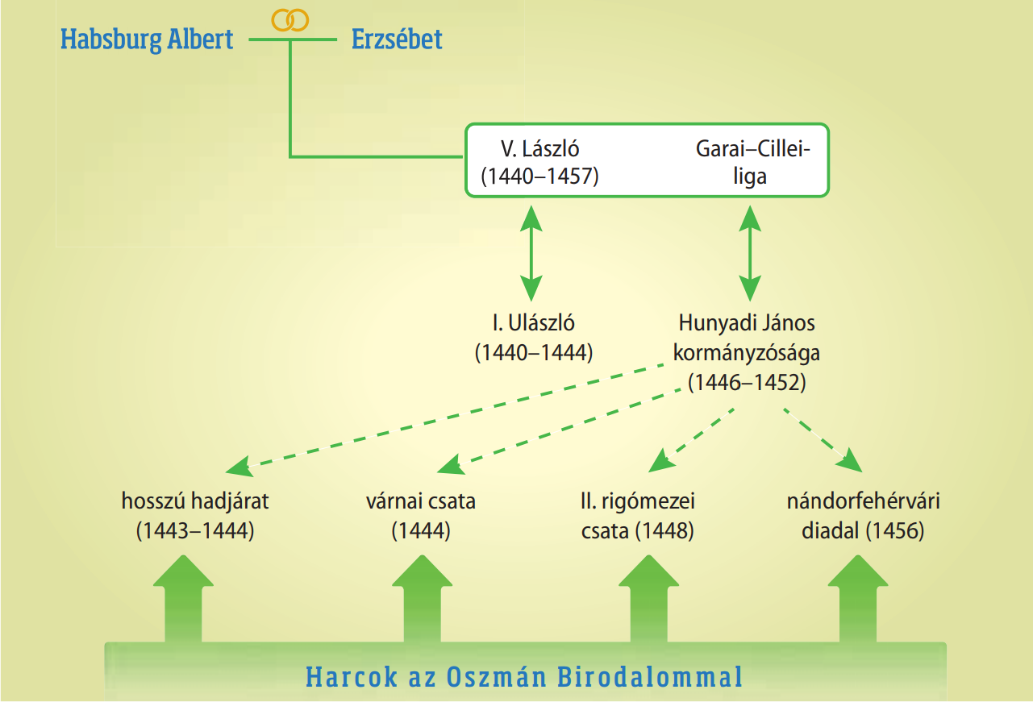
Hunyadi János harcai a török ellen
Hunyadi János kisnemesi családból származott
Szolgált Luxemburgi Zsigmond seregében
Nagy földbirtokokat kapott az uralkodótól
Ismert különböző harcmodorokat, beleértve a török, huszita és lovagi harcmodort
Hunyadi terve a török betörések visszaszorítására a Balkánon
1443-ban téli hadjáratot indítottak Drinápoly ellen
A törökök békeajánlatot tettek, ami a drinápolyi béke lett
Azonban a béke után folytatódott a hadjárat, és a magyar sereg vereséget szenvedett Várnán 1444-ben
Hunyadi János törökellenes csatái

Slide 3
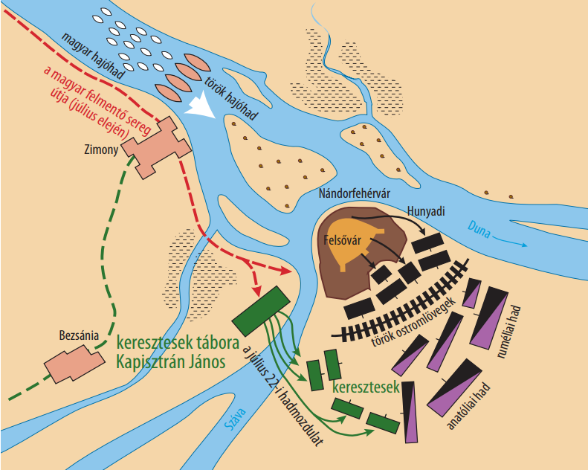
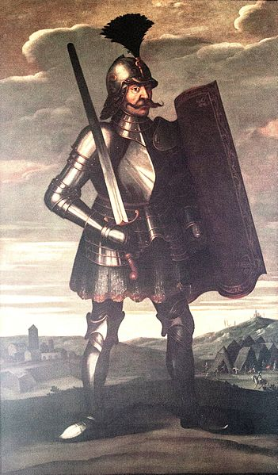
Hunyadi János kormányzóvá választása 1446-ban
A török elleni védekezés, Konstantinápoly elfoglalása és Nándorfehérvár védelme
Hunyadi halála 1456-ban, győzelem után
Nándorfehérvári diadal
Hunyadi János

Slide 4
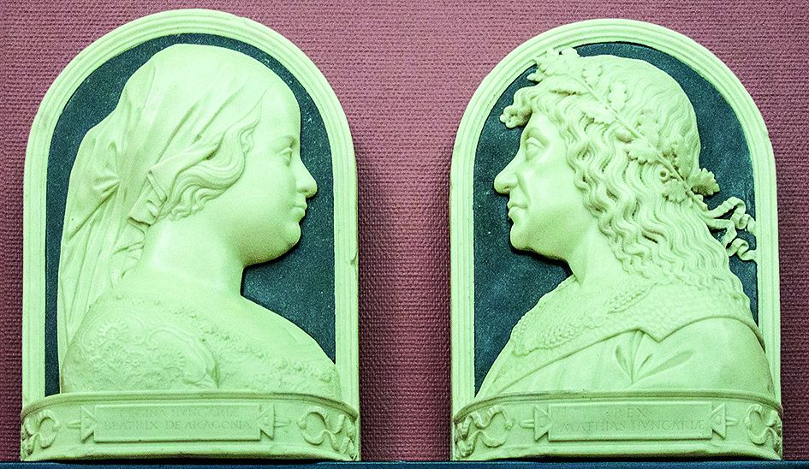
Mátyás király uralkodása
Apjuk halála után Hunyadi Lászlót kivégezték, Mátyást Prágába vitték
V. László hirtelen halála, ország uralkodó nélkül marad
Szilágyi Mihály kiszabadítja Mátyást
Mátyás királlyá választása (1458)
Rendteremtés: centralista hatalom, hatalmi koncentráció saját kezében
Építkezések: palotaépítés Beatrix hatására, Reneszánsz stílusban
Gazdasági reformok: kéményadó, rendkívüli hadiadó bevezetése
Fekete-sereg megalapítása az ország védelme érdekében, soknemzetiségű zsoldoshadsereg
Beatrix Hunyadi Mátyás

Slide 5
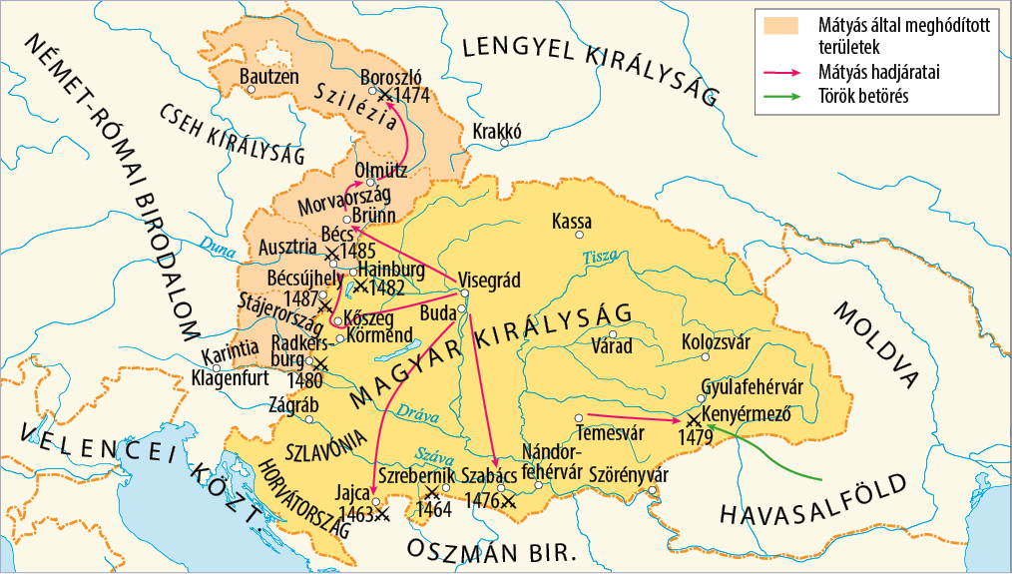
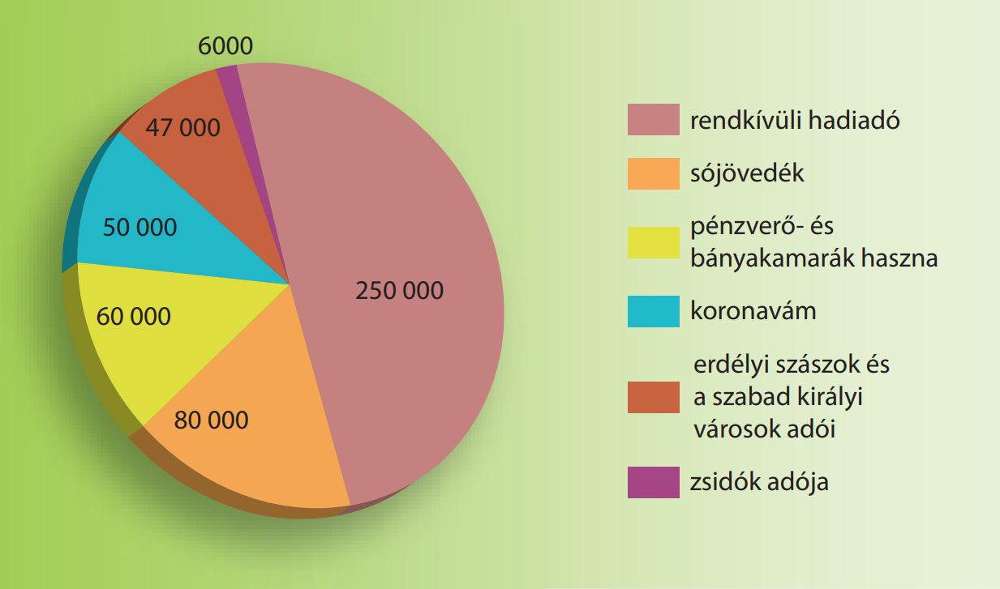
Nemzetvédelmi célja: német császári cím elnyerése
Bécs elfoglalása (1485), de a német császári címet Habsburg Miksa kapja meg
Déli határ: folyamatos harcok a törökökkel, Nándorfehérvár védelme
Gazdasági intézkedések:
Kéményadó és Rendkívüli Hadiadó: Gazdasági reformok a kincstár megerősítése érdekében.
Fekete-sereg: Zsoldoshadsereg megalapítása a határvédelem és hadjáratok támogatására.
Hunyadi Mátyás hadjáratai
A király bevételei

